Slide 1
KHỞI ĐỘNG

Slide 2
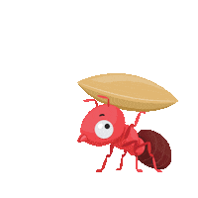
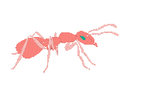
KIẾN THA LÁ VỀ TỔ

Slide 3
2 cm = .?. mm
A. 0
B. 2
C. 20

Slide 4
50 mm = ..?.. cm
A. 500
C.15
B. 5

Slide 5
1 m = .?. mm
A.1 000
B.100
C.10

Slide 6
Thứ … ngày … tháng … năm 2022
TOÁN 3

Slide 7
HÌNH THÀNH
KIẾN THỨC
LUYỆN TẬP

Slide 8
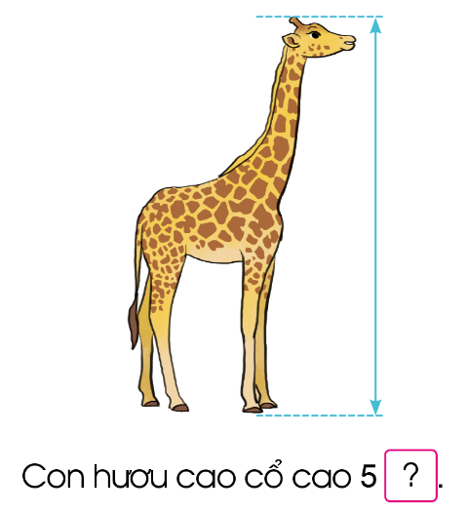
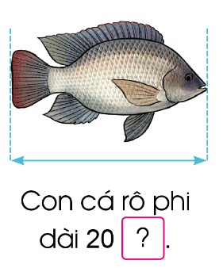
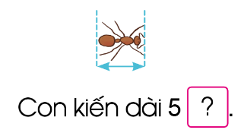
mm
cm
m

Slide 9
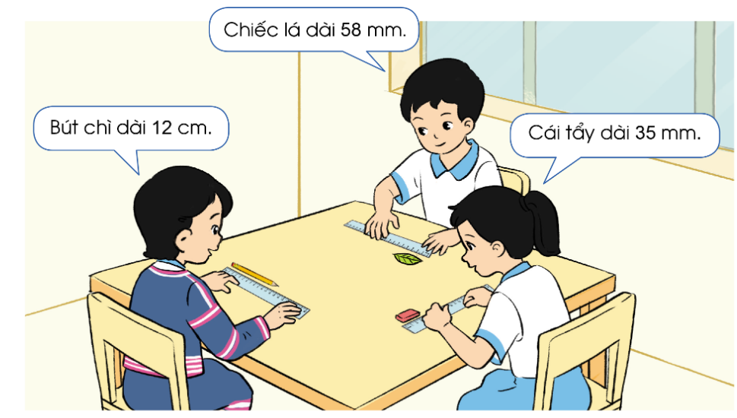

Slide 10
Thực hành đo đồ vật có trong lớp và ghi vào phiếu học tập.

Slide 11
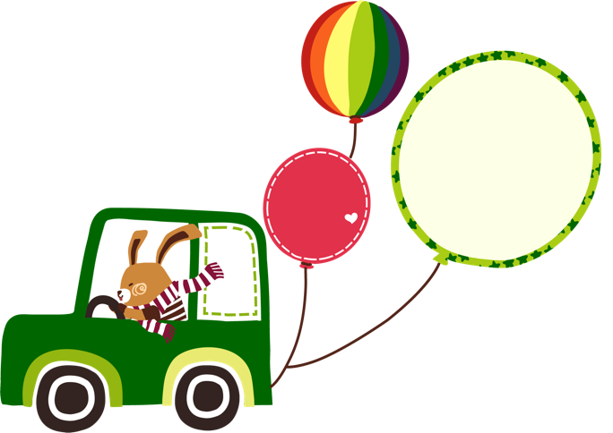
Củng cố

Slide 12
CÙNG CHÚNG TỚ ĐI SIÊU THỊ NÀO!

Slide 13
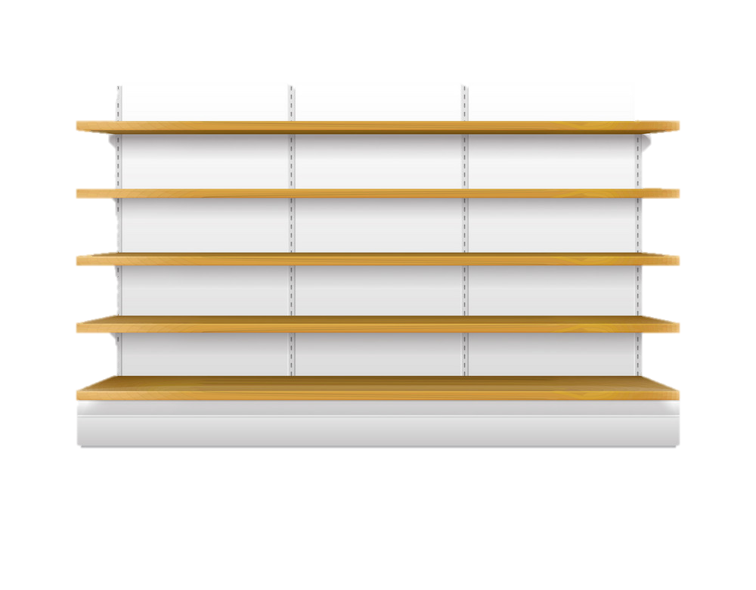
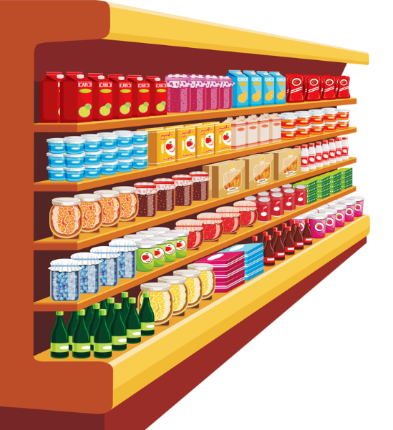
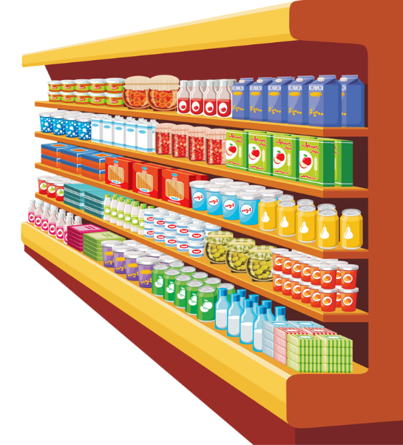
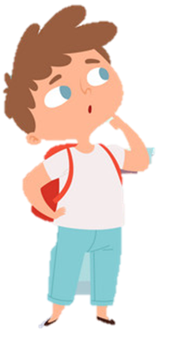
Notes:
Click vào đồ trên kệ để tới câu hỏi
Tại slide câu hỏi, click vào cậu bé để quay về slide này
Chơi xong thì click vào mũi tên để đi tới bài học

Slide 14
3 cm = …..mm
A. 3000
B. 300
C. 30

Slide 15
40 mm = ? cm
A. 400
B. 4
C. 4000

Slide 16
2 000 mm = ? m
A. 2
B. 20
C. 200

Slide 17
8 000 mm = ?m
A. 8
B. 80

